Slide 1
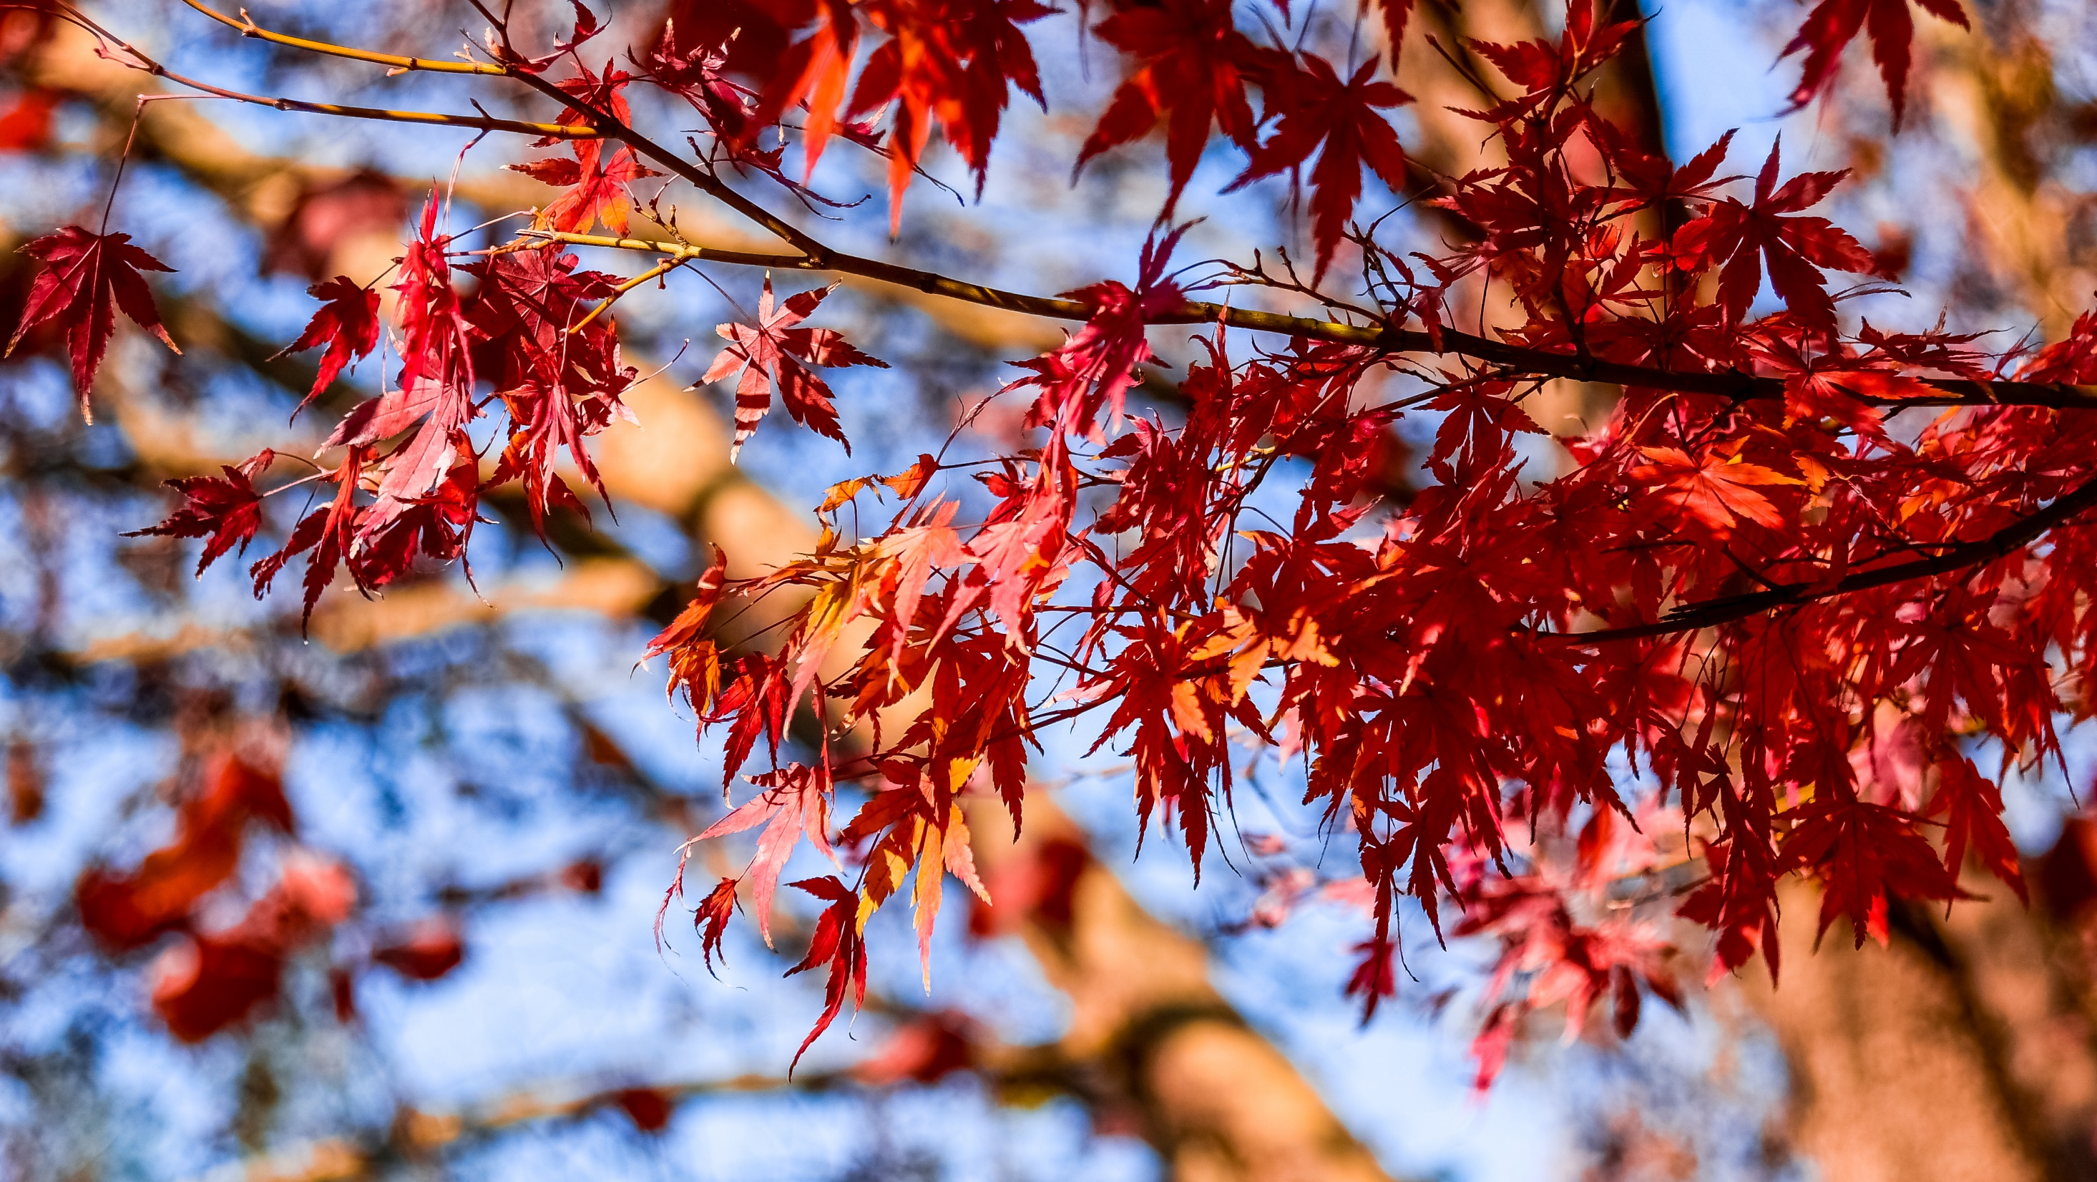

三维模型最优视图生成技术研究
答辩人：元培学院 2016级 黄道吉
指导老师：连宙辉
本科生毕业论文

Slide 2
1
引言
2
目录
相关工作
3
方法介绍
4
实验结果

Slide 3
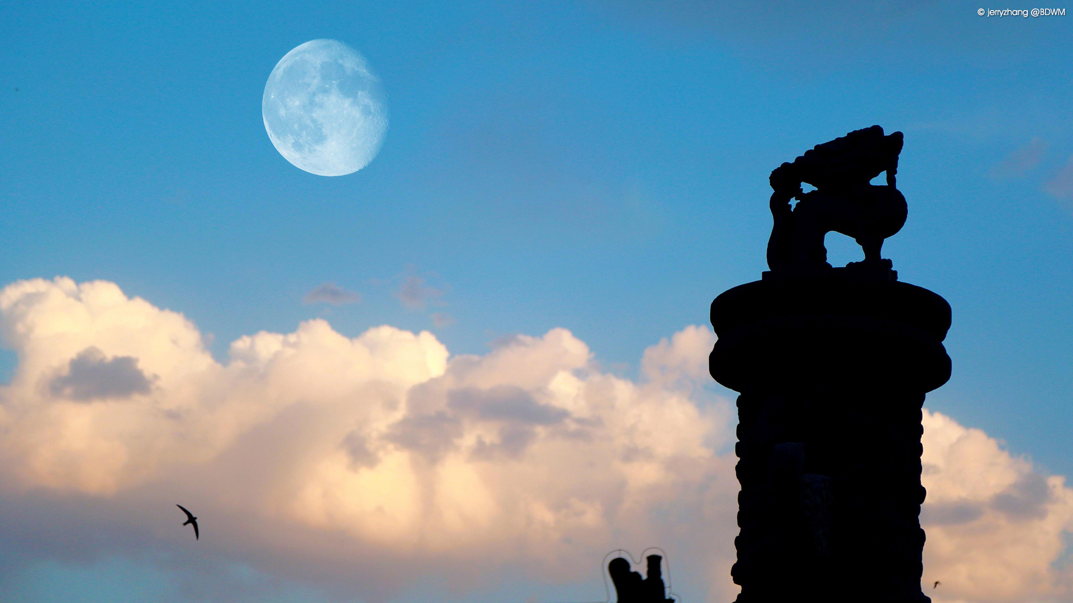
01
Part One
引言

Slide 4

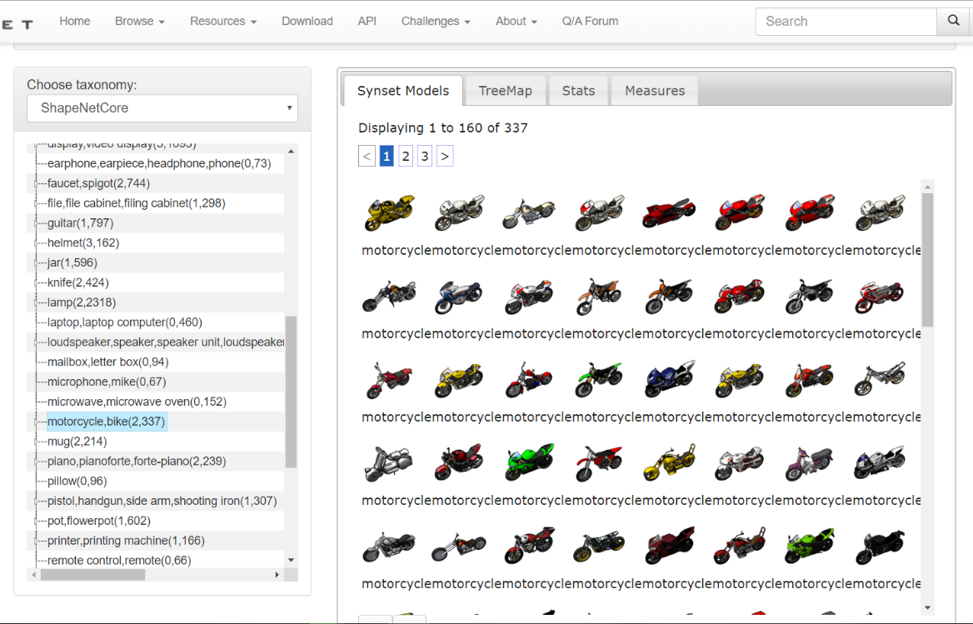
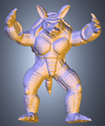
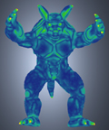
研究背景
三维模型被广泛应用，但
数据集可视化并不理想
检索模型仍很费力
生成最优视图
现有方法只基于几何信息
没有考虑到材质的影响

Slide 5
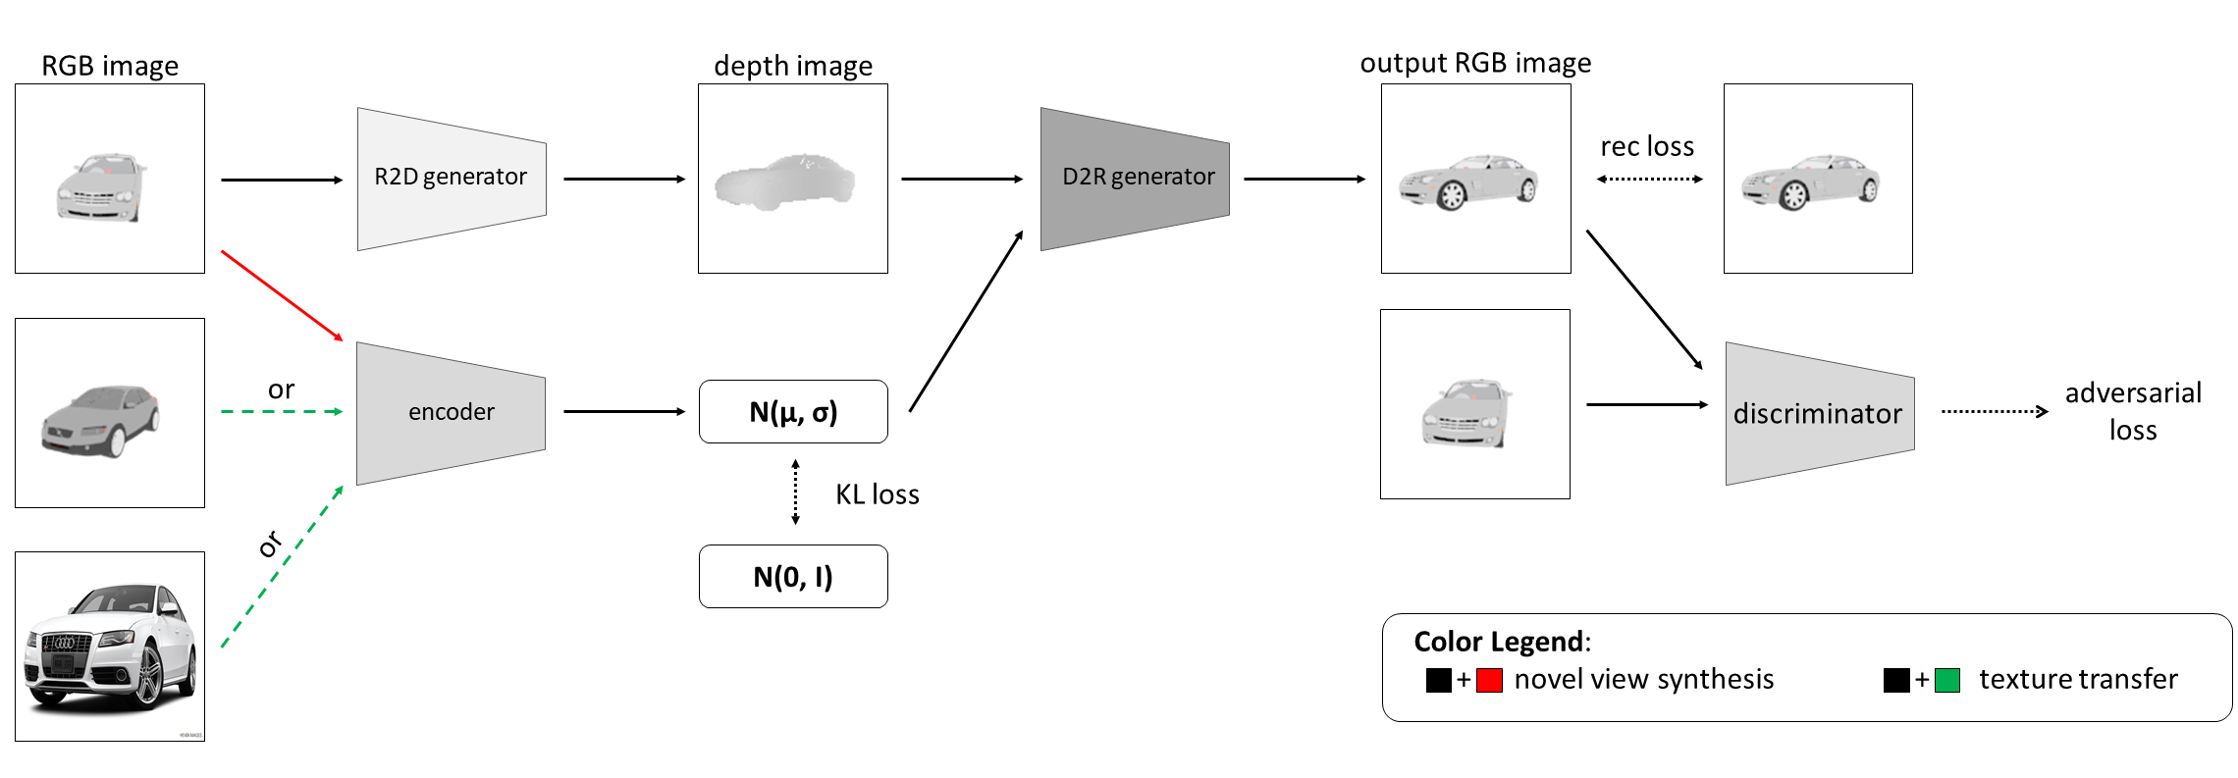
研究内容
生成三维模型最优二维视图
基于新视角生成模型，分离材质与内容隐变量
能条件/非条件生成真实性材质的二维视图
用重构其他视图误差衡量视图的信息，选取最优视角

Slide 6
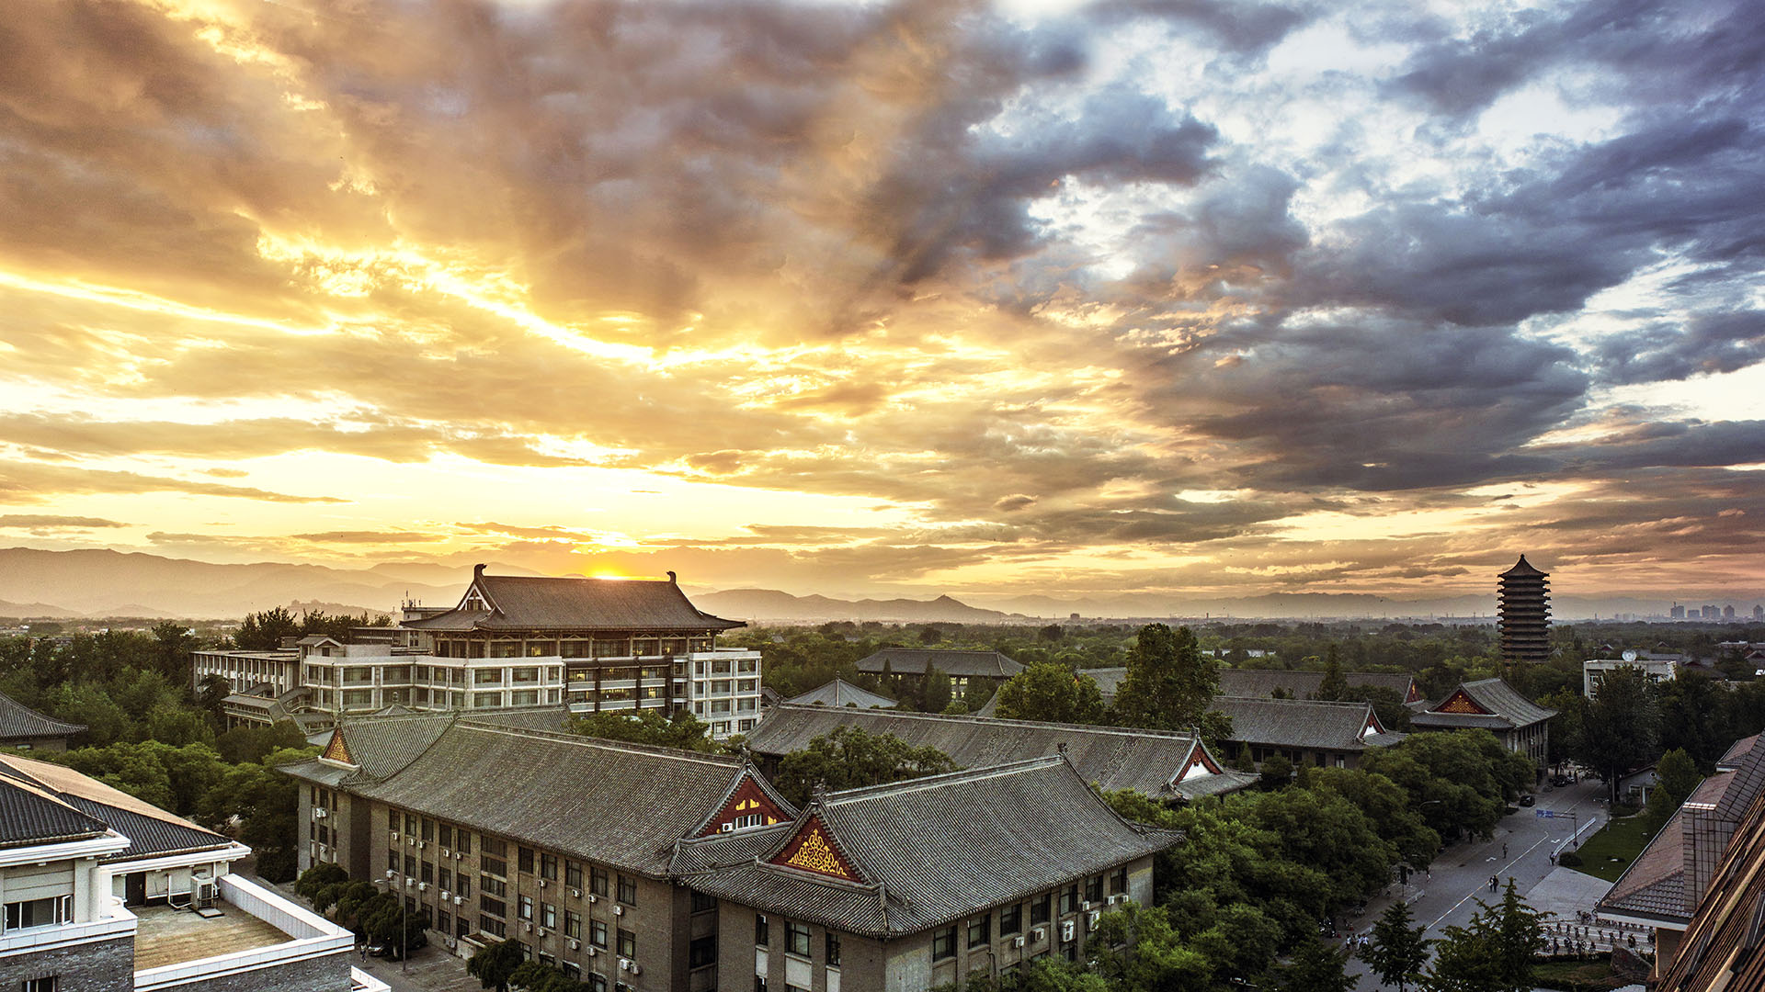
02
Part Two
相关工作

Slide 7
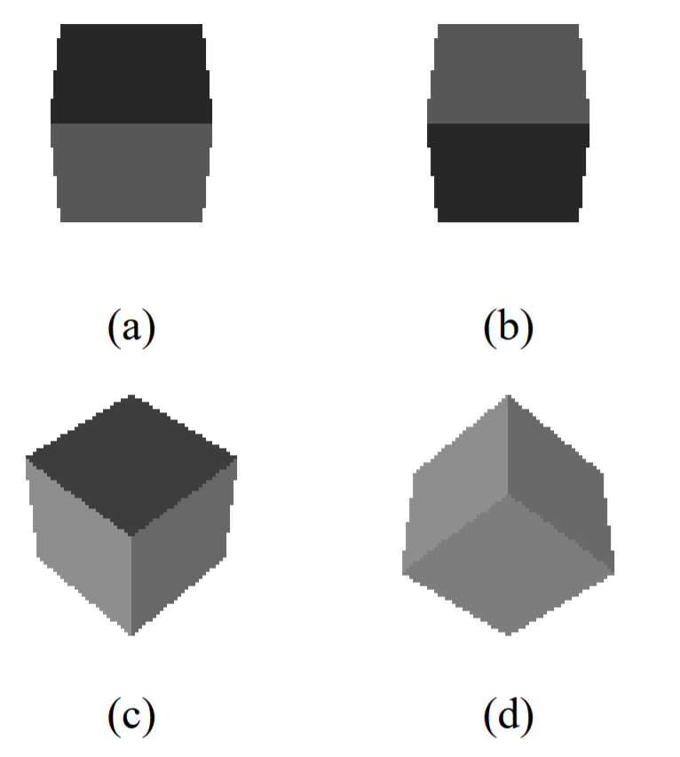
相关工作
最优视角选择
图形学方法求解最优视角
最优视角被定义为信息最多的视角
二维视图：视角熵
网格顶点：Mesh Saliency
没有考虑到材质信息的影响，对建模方式敏感

Slide 8
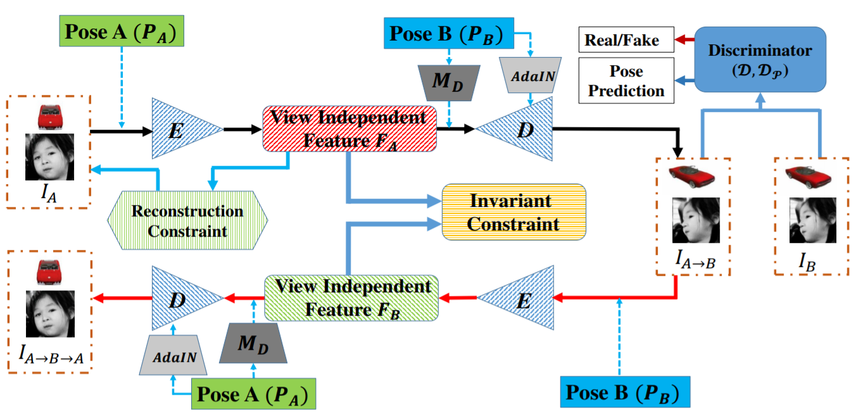
相关工作
新视角生成
给定一个/多个视角生成新视角下视图
非良定义问题，需要先验知识和正则化项
感知损失函数
GAN损失函数
视角无关三维信息
基于学习方法：看成图像生成任务
预测流：appearance flow
直接生成每一个像素：mv3d

Slide 9
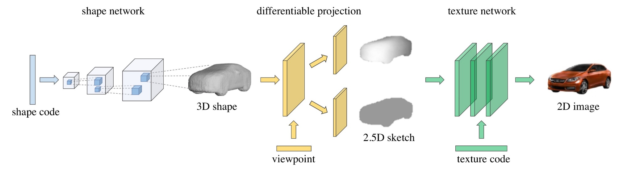
相关工作
材质迁移
给定内容图片和材质信息，生成融合二者的图片
材质信息提取自图片/随机采样
没有成对监督数据：需要正则项分离材质和内容
预训练VGG：低层内容 高层材质
循环损失函数
设计独特的判别器
应用在三维模型
直接生成面片颜色：预定义拓扑结构，可微分渲染器
深度图上色：可利用图像领域方法，保留三维信息

Slide 10
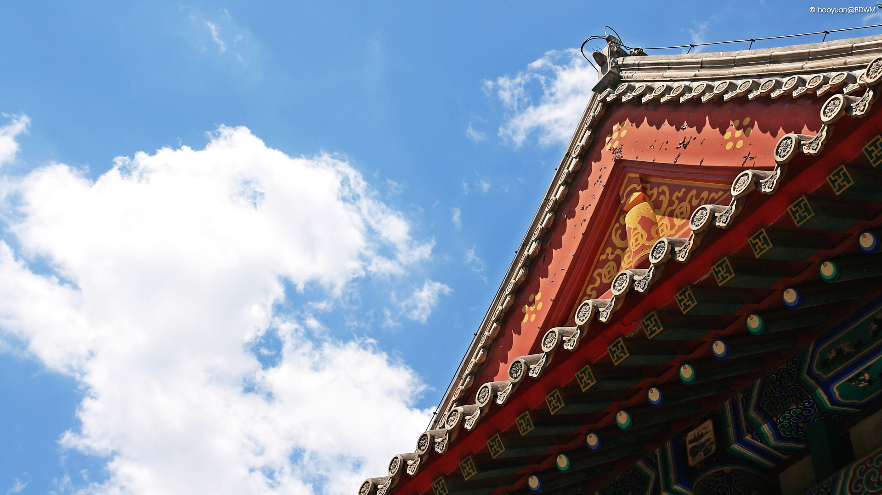
03
Part Three
方法介绍

Slide 11
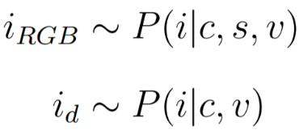
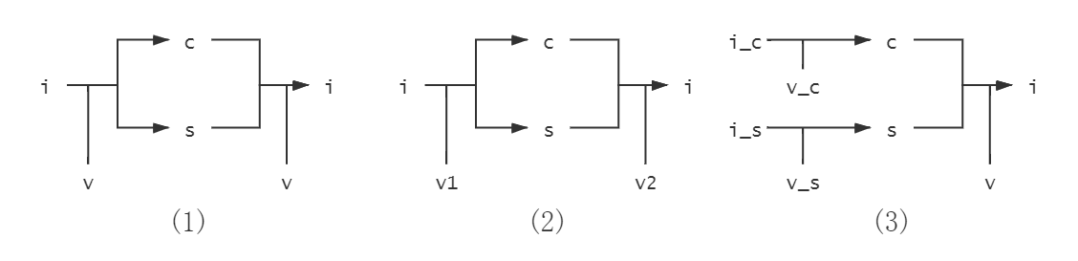
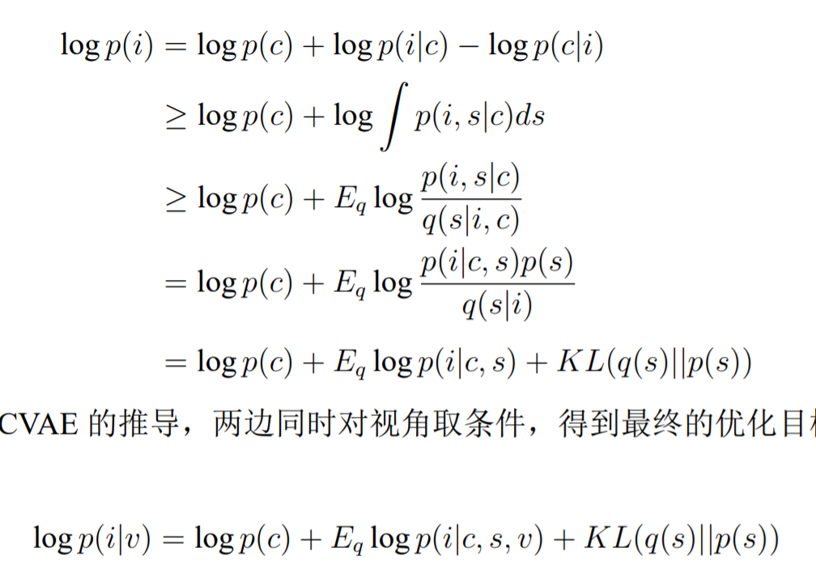
方法介绍
实验原理
优化目标
——
仿照VAE，变分下界
隐变量之间互相独立
仅重构图像并不足够
新视角生成
材质迁移
最优视角选择
信息最多的视角：在重构视图的意义下

Slide 12
方法介绍
实现细节
需要实现的映射
编码器
提取视角无关的材质信息
视角拼接在图片后
全局池化，全连接 -> 全局特征
判别器
弥补缺失的监督数据
拟合符合训练目标的分布
高质量/真实性图片
具有特定材质图片：成对输入

Slide 13
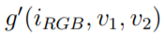
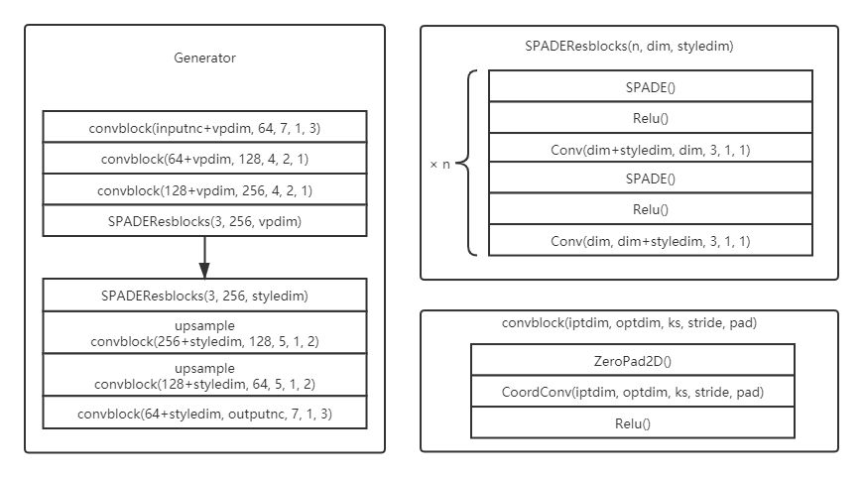
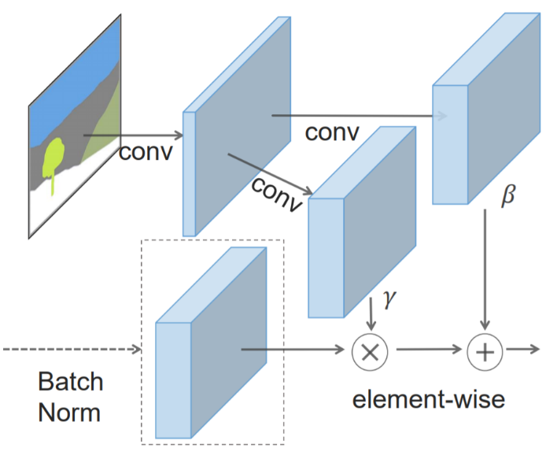
方法介绍
实现细节
需要实现的映射
生成器
观察
用编码-解码网络实现
编码部分提取出内容信息
解码部分渲染目标图像：SPADE
位置信息：CoordConv

Slide 14
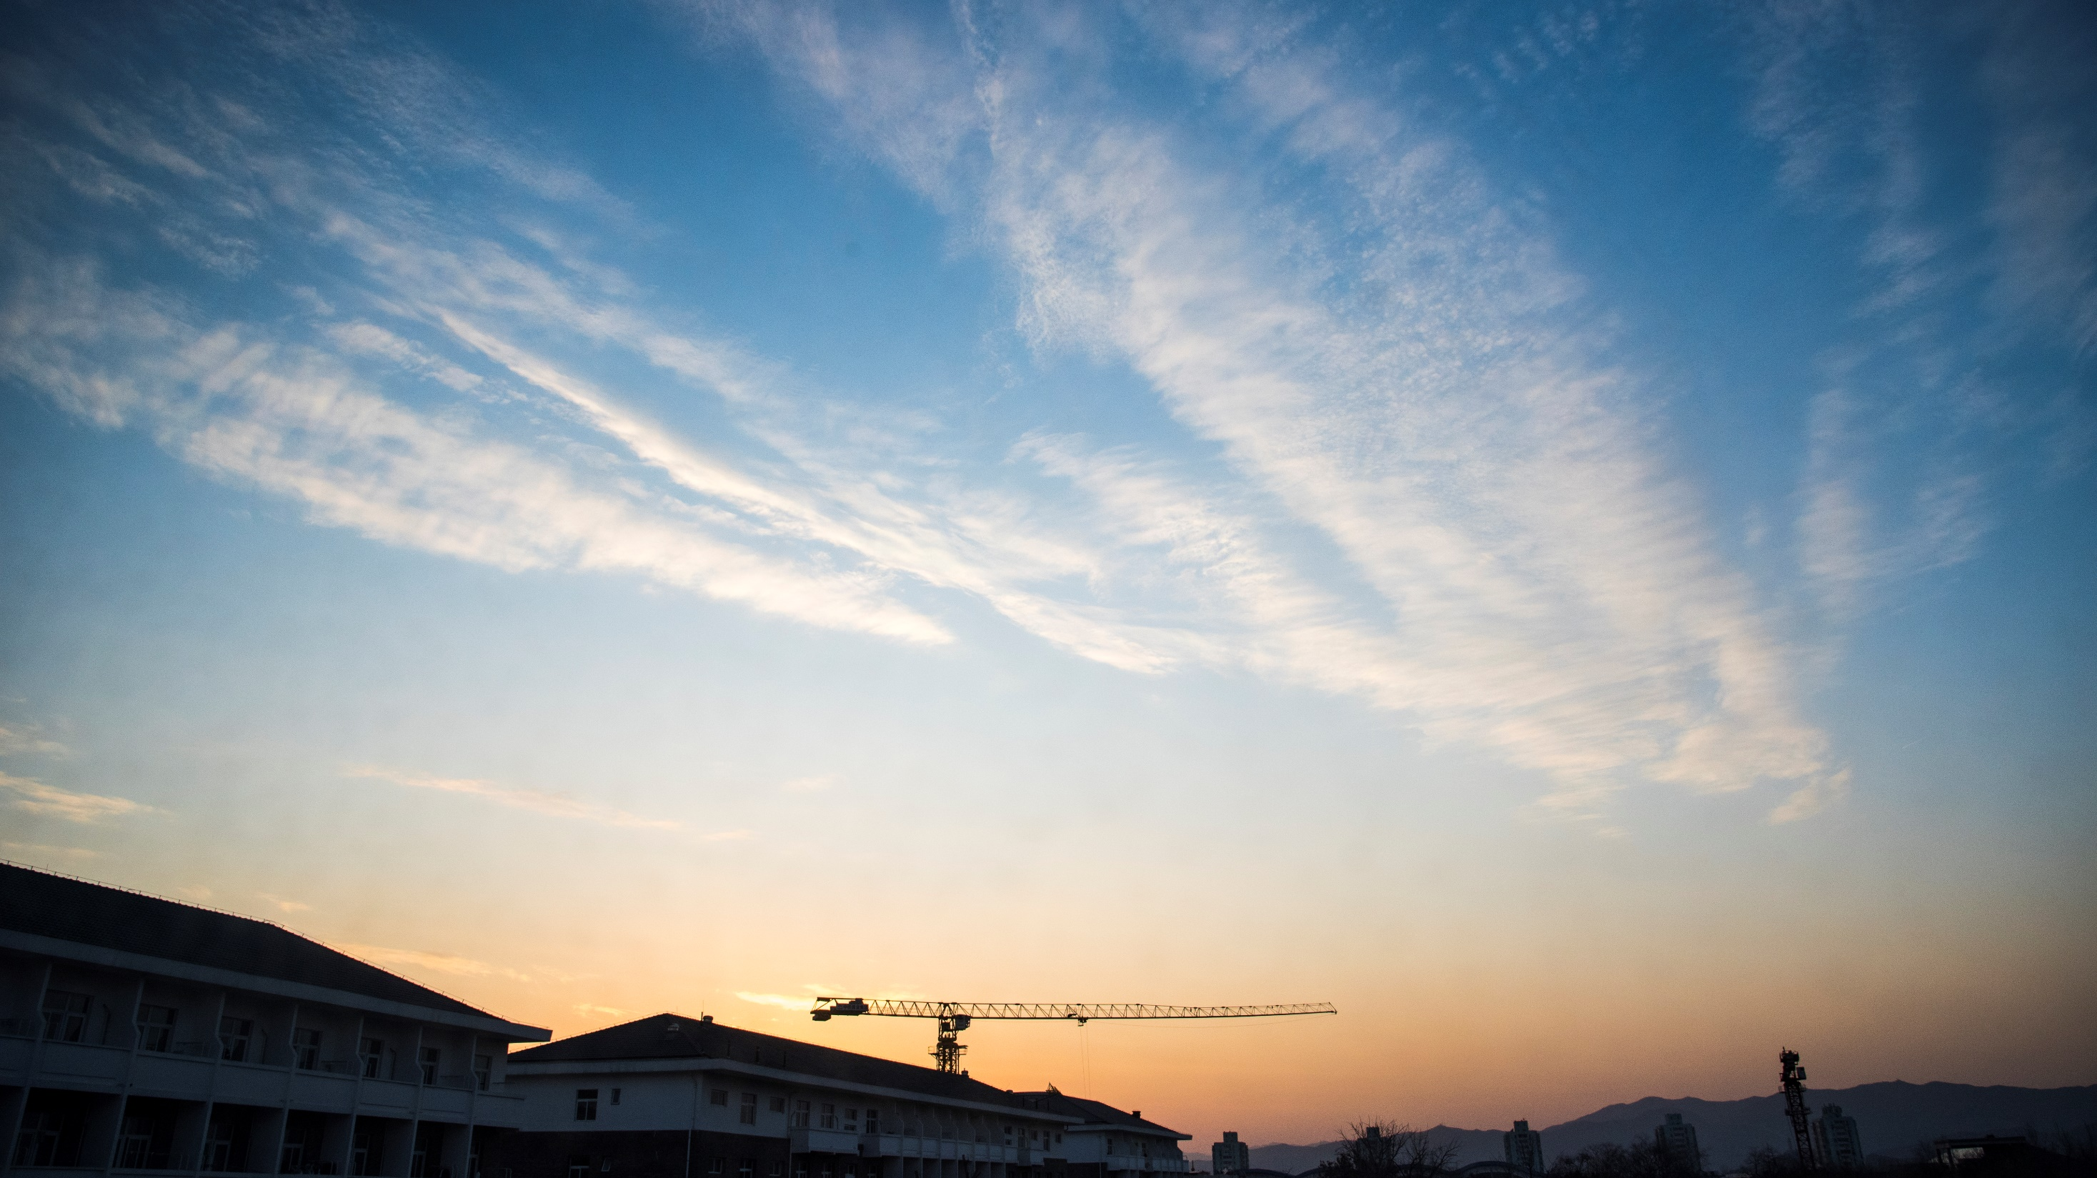
04
Part Four
实验结果

Slide 15
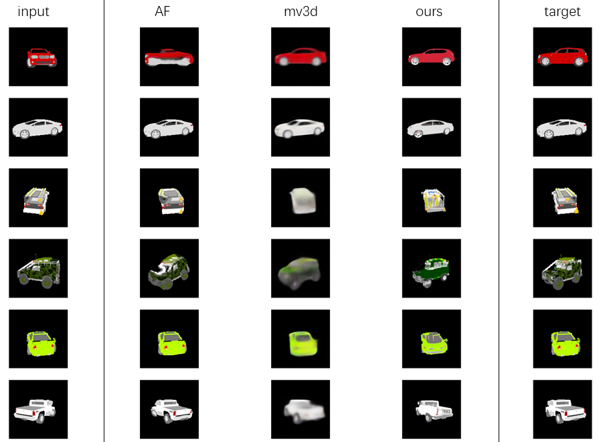
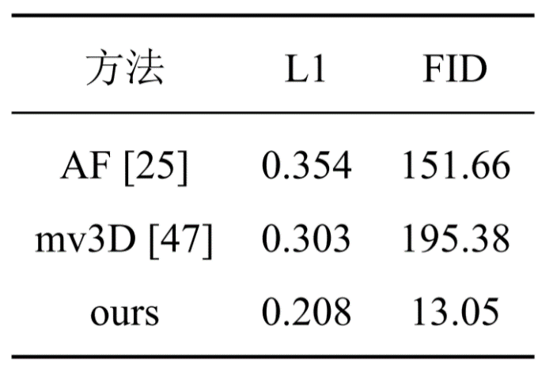
实验结果
视角生成
与视角生成经典方法比较
AF：预测原图到目标图片的流
mv3d：直接生成像素
定性定量结果有优势
能够生成原图中缺失的像素
生成图像更加清晰

Slide 16
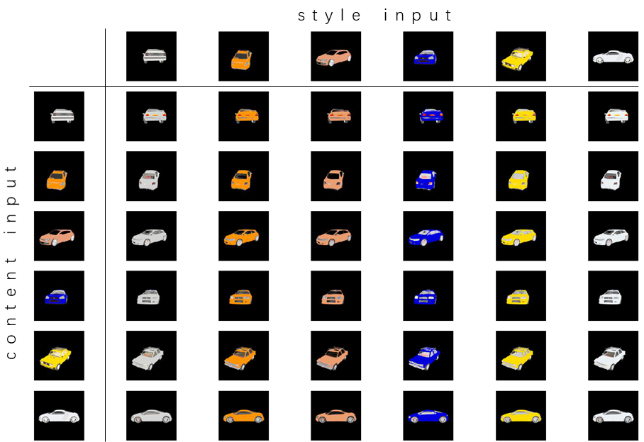
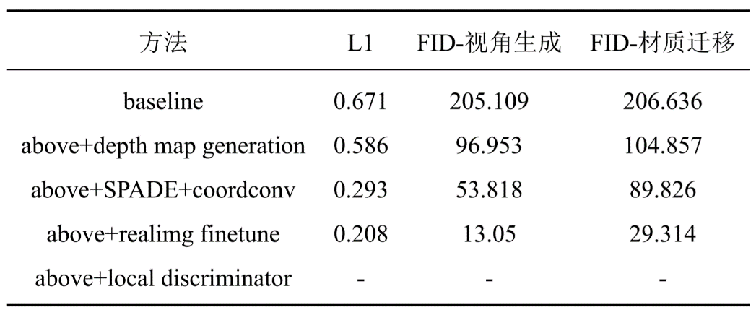
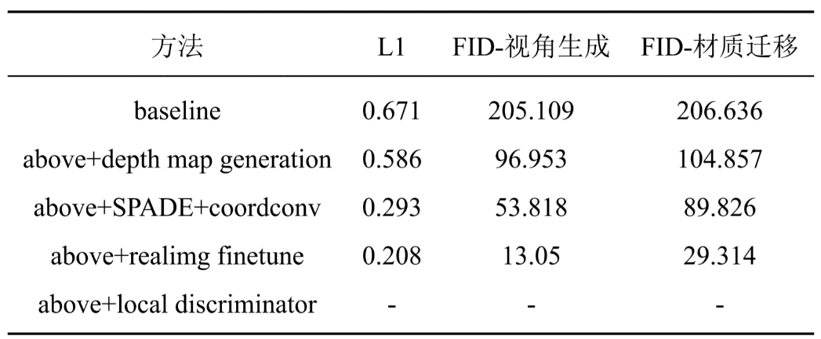
实验结果
材质迁移
材质迁移
能够迁移基本的材质
细节有不足
各种改进有效性

Slide 17
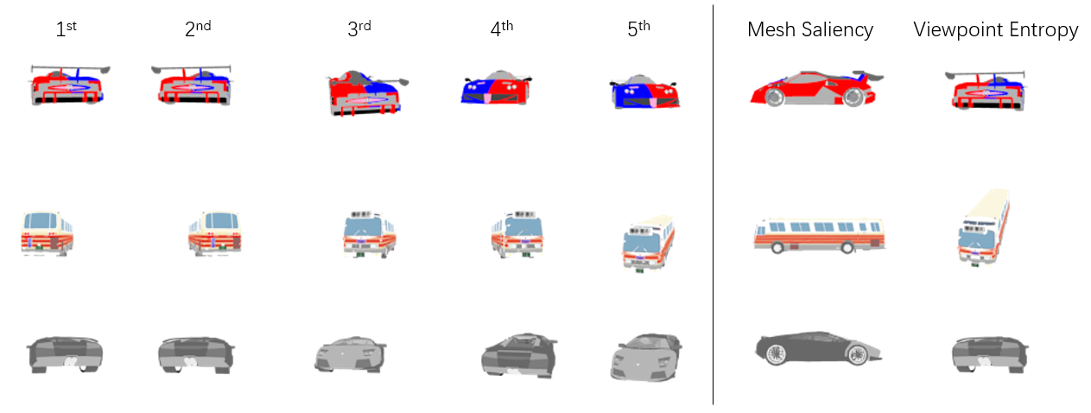
实验结果
最优视角选择
最优视角：包含信息最多的视角
重构其他视图误差最小的视角
考虑到材质信息也没有忽略内容的影响

Slide 18
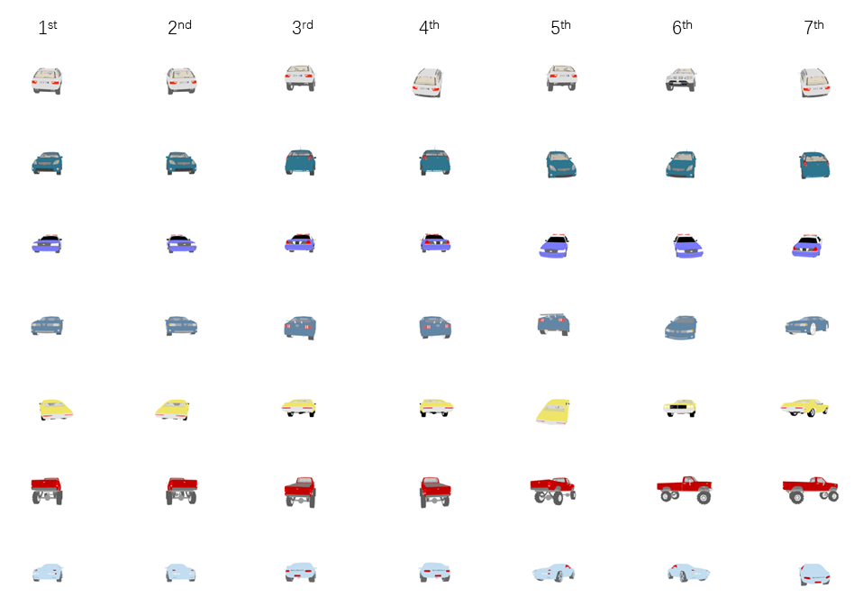
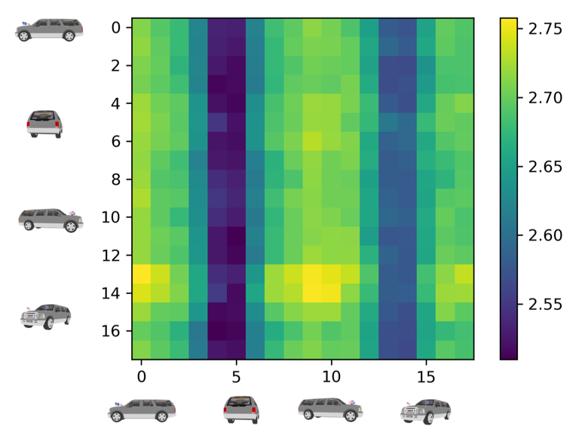
实验结果
最优视角选择
最优视角：包含信息最多的视角
重构其他视图误差最小的视角
考虑到材质信息也没有忽略内容的影响
分离隐变量使得这种定义有意义

Slide 19
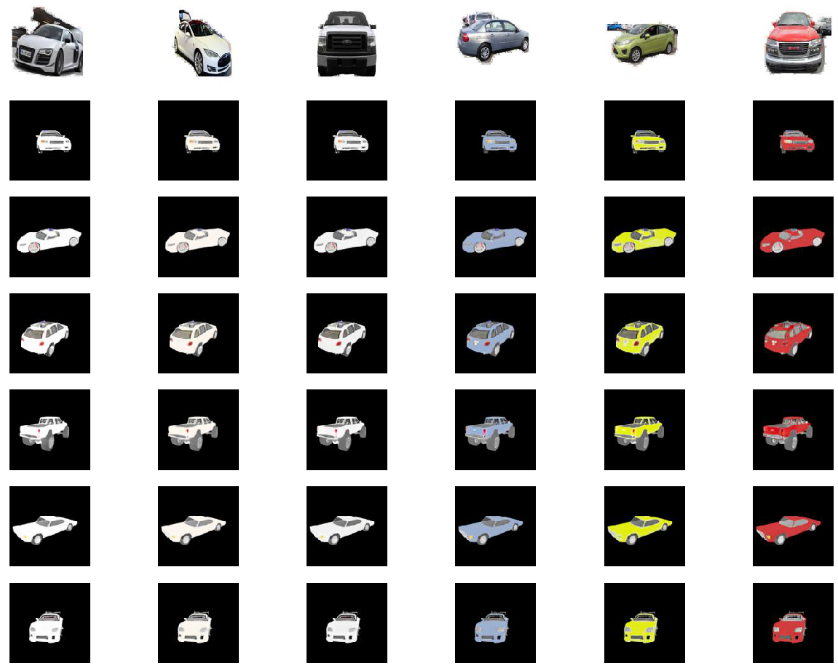
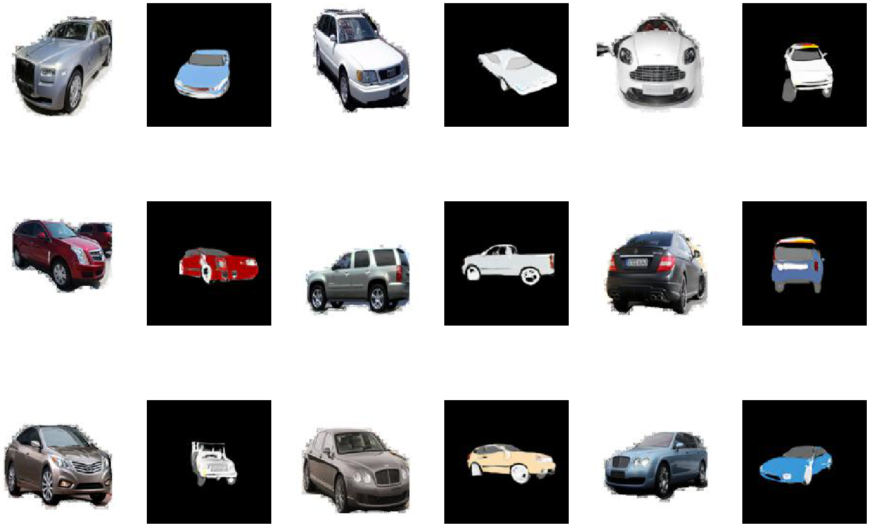
实验结果
真实图片输入
真实图片：迁移视角/材质
提供自定义最优视角的选项
真实图片精修提高效果

Slide 20
总结与展望
本文的贡献
提出了新的生成三维模型视图的方法
提出了新的选择最优视角的方法
实验证明这种方法的有效性
本文的不足：只提取全局材质
像素生成方法的通病
细粒度特征停留在浅层
可能的改进：结合流方法
模型结构有优化空间
图片上色结果辅助模型上色

Slide 21
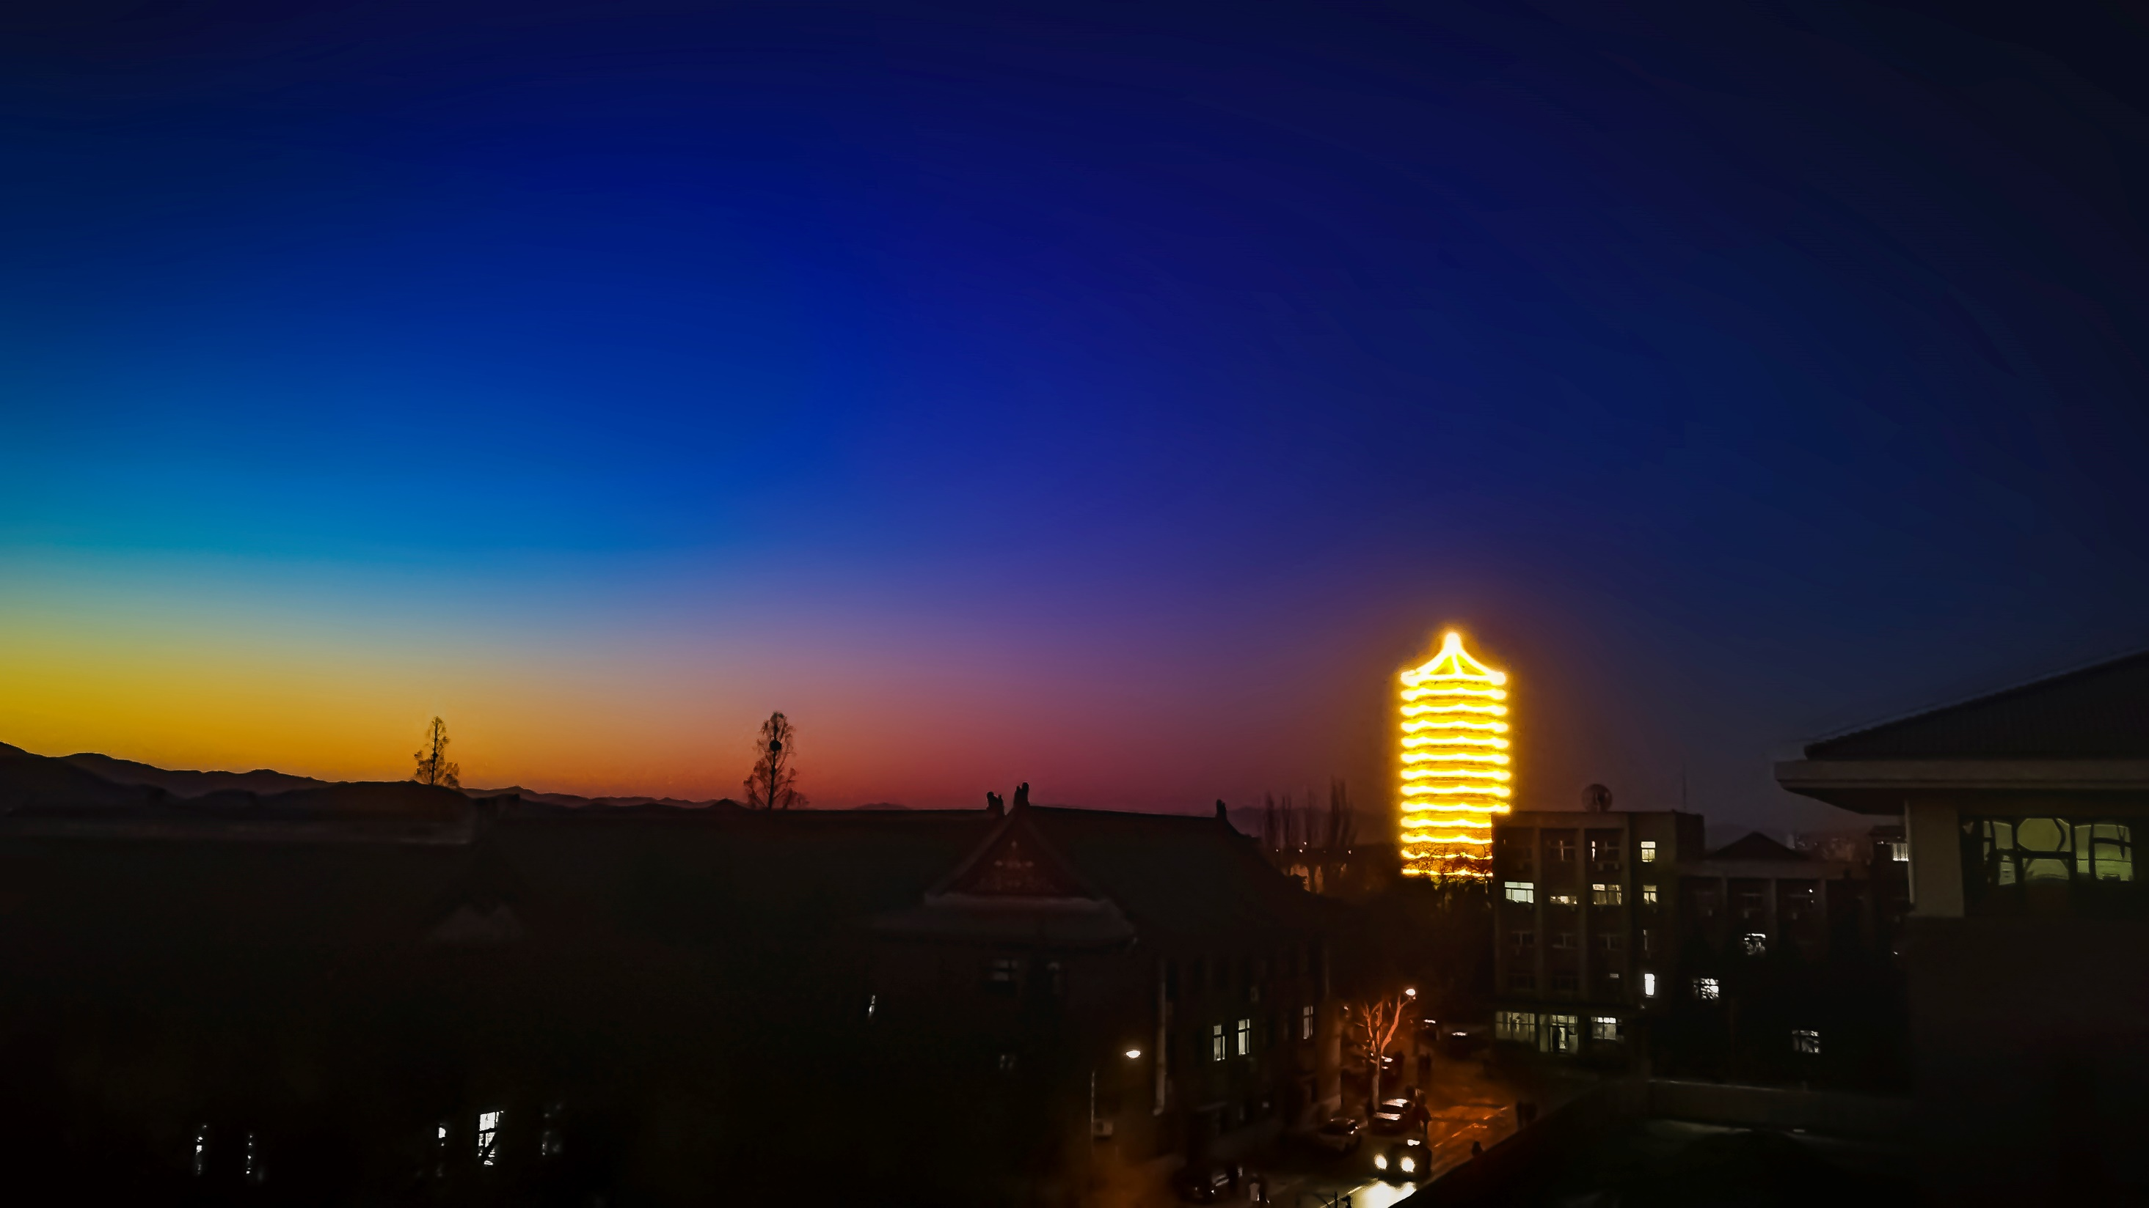
请您批评指正，谢谢

